Slide 1

Simulieren von Polymerisaton durch einen Self-Avoiding Walk
WDV-1
Florian Leander Dapper, 7055237
SoSe 2024

Slide 2
Ziel und Idee der Simulation
Der SAW ist ein Zufallsgenerator, der eine Kette an verbundenen Punkten generiert.
Diese Kette kann als Näherung von Polymeren verwendet werden
Der Kettenstart findet im Nullpunkt des Walks statt, das Kettenwachstum wird durch die Generierung neuere Punkte dargestellt, und der Kettenabbruch findet statt, wenn eine Kette auf einen bereits gewählten Punkt zurückfällt.
Der Walk darf weder zurück, noch sich selbst überschneiden.
Die Länge der Kette entspricht dem Polymerisationsgrad, wobei jeder Punkt ein Grundbaustein des Polymers darstellt

Slide 3
Dimensionen und Gitter
Je nach Dimensionalität können dem Walk mehrere Bewegungsrichtungen zugesprochen werden
Es können anhand von Bewegungsregeln (Movesets) Walks in Kristallgittern oder anderen Strukturen Simuliert werden
Bsp.: Tetraeder im Diamantgitter

Slide 4
Parameter und Statistik
Der Walk kann anhand von Parametern wie einer Steife oder einer maximalen Polymerlänge weiter angepasst werden um unterschiedliche Lösungsmittel oder Temperaturen widerzuspiegeln
Bei einer hohen Steife des Walks, neigt der Walk dazu, lange, geradlinige und ununterbrochene Ketten zu generieren. Was zu einem Höheren End-to-End Abstand (Abstand erster und letzter Baustein) führt, und ein besseres Lösungsmittel darstellen soll
Durch Warscheinlichkeitsverteilte maximale Kettenlängen sollen hohe Temperaturen dargestellt werden, bei denen es öfter zum Kettenabbruch oder Zerfall von Polymeren kommt.

Slide 5
Flory Exponent
Der Flory Exponent ν soll den Wachstum des End-to-End Abstands als Funktion des Polymeristaionsgrads darstellen: R∼N^ν
Der Exponent bewegt sich in guter Näherung zwischen 0.5 und 1, wobei er in gutem Lösungsmittel, in drei Dimensionen bei etwa 0.588 liegt
Daran wird klar, dass der End-to-End Abstand direkt mit der Qualität des Lösungsmittel zusammenhängt, da längere, geradere Ketten typischerweise zu einem höheren R_E^E führen. Während weniger gerade Ketten sich eher um den Startpunkt zusammenballen.

Slide 6
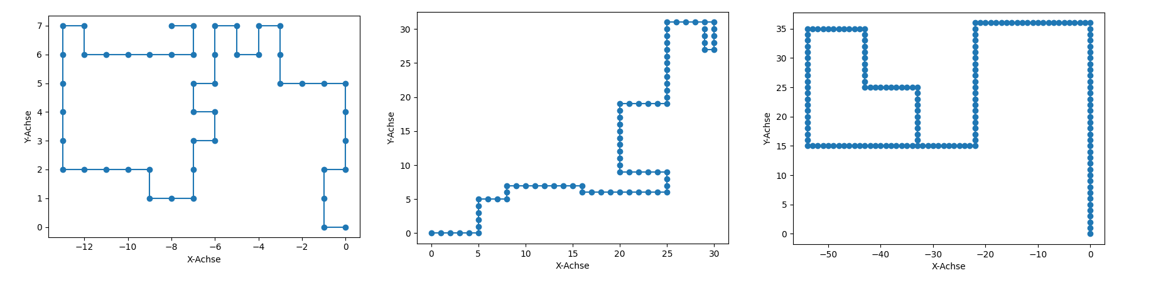
Visualisierung der Walks in 2 Dimensionen

Slide 7
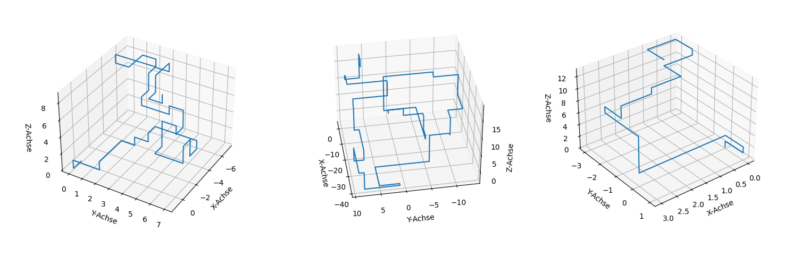
Visualisierung der Walks in 3 Dimensionen

Slide 8
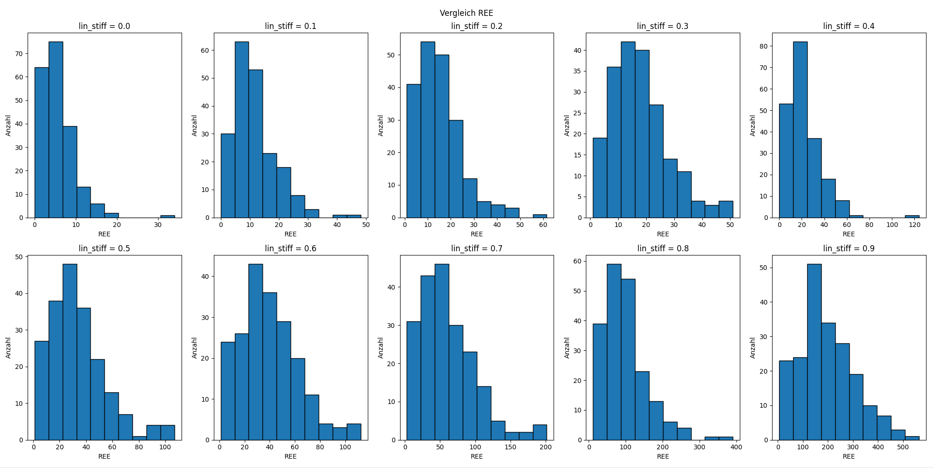
Vergleich des REE bei unterschiedlichen Lösungsmitteln

Slide 9
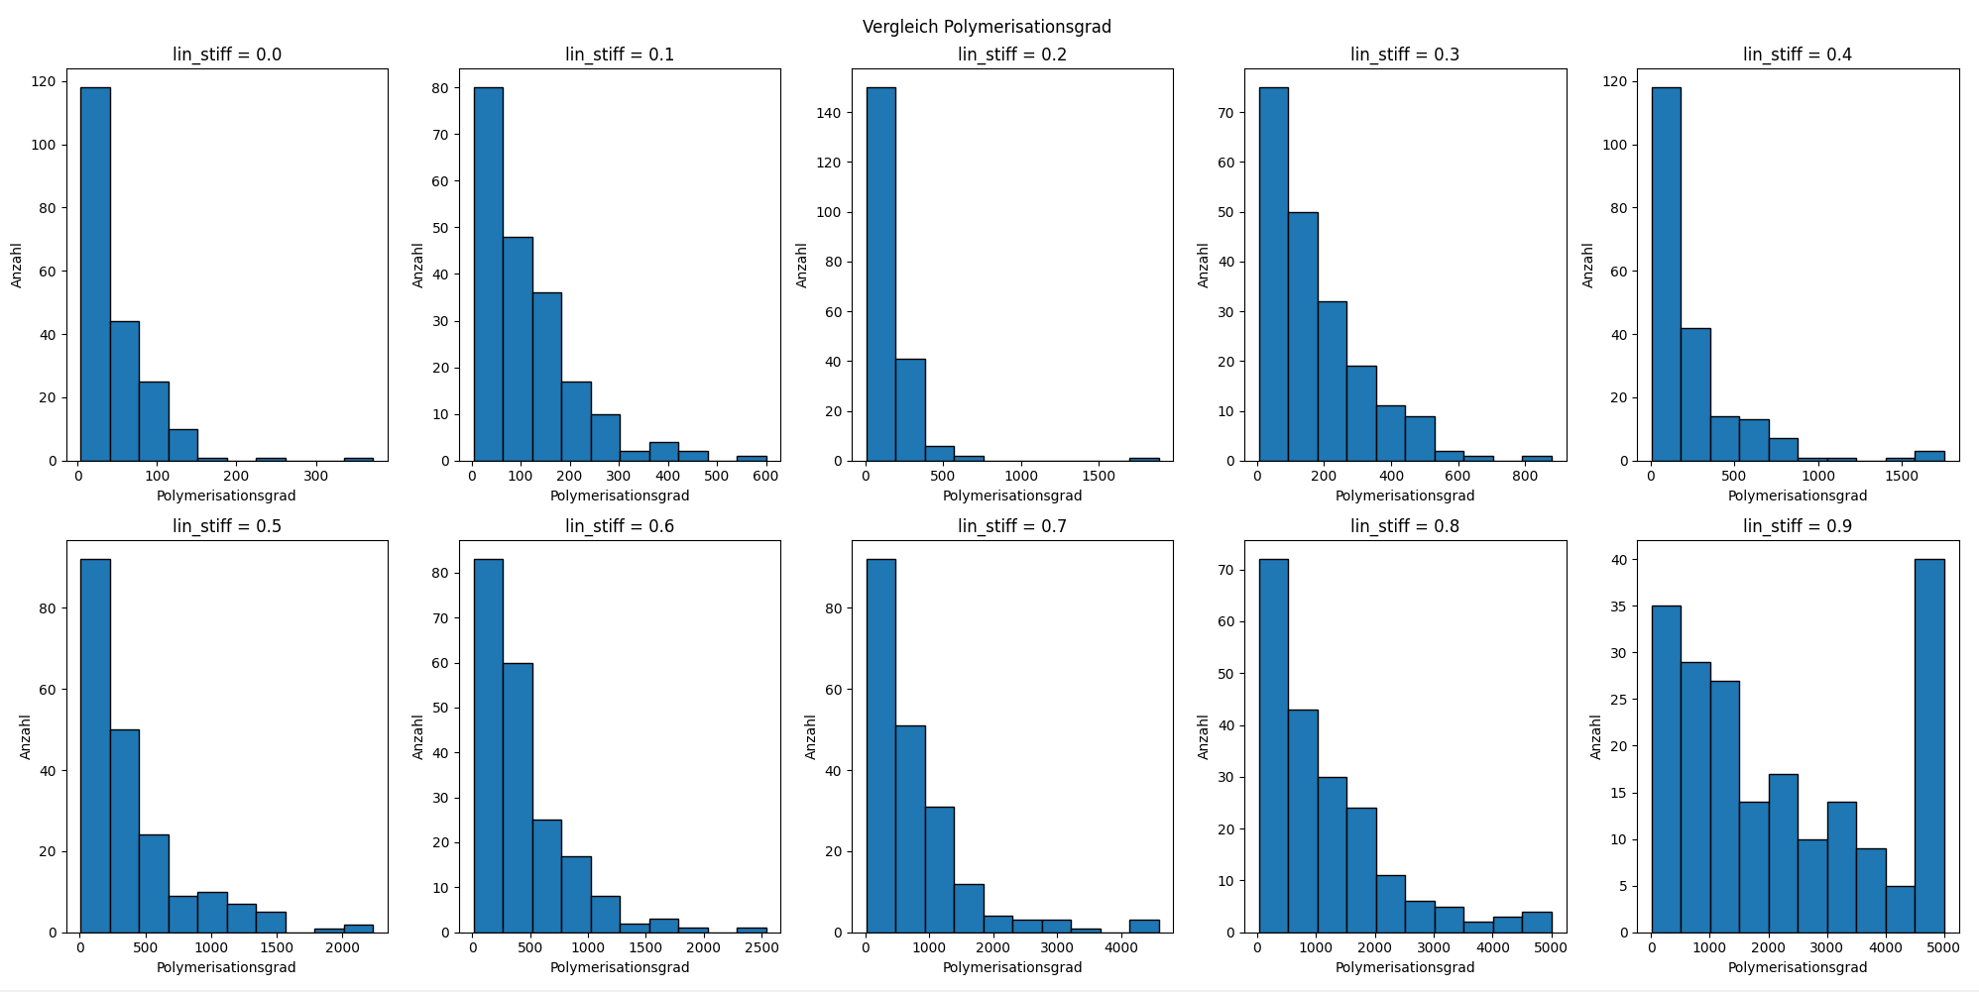
Vergleich des Polymerisationsgrads bei unterschiedlichen Lösungsmitteln

Slide 10
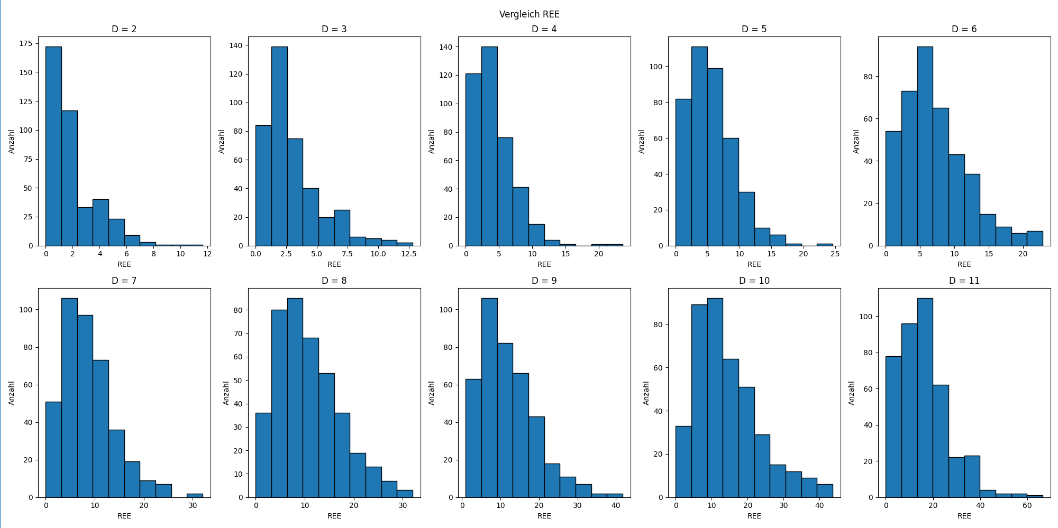
Vergleich des REE bei Unterschiedlichen Dimensionen

Slide 11
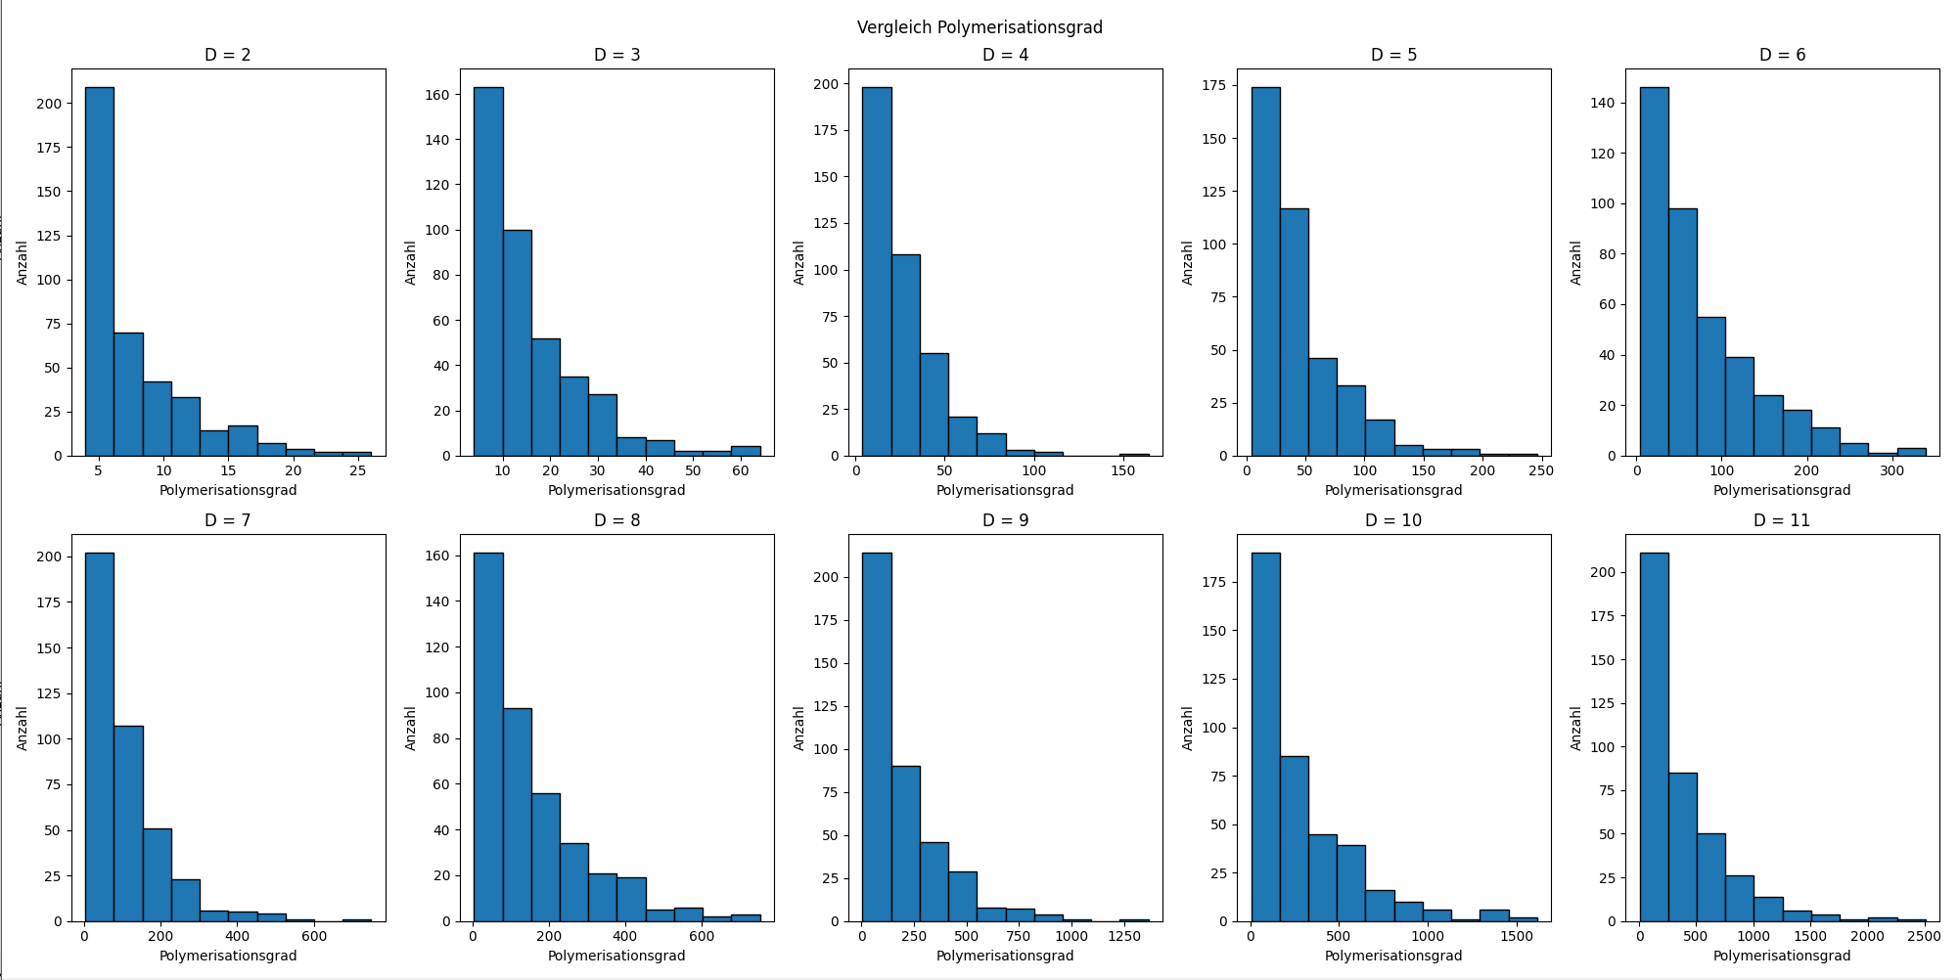
Vergleich des Polymerisationsgrads bei Unterschiedlichen Dimensionen

Slide 12
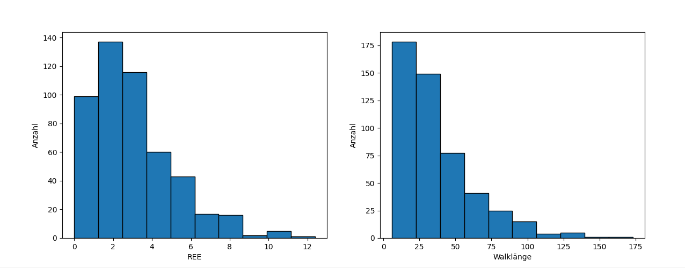
Walk im Diamantgitter

Slide 13
Exponenten
Bei gleichem Lösungsmittel, nimmt mit aufsteigender Dimension der REE ab, da die Bewegungsmöglichkeiten zunehmen, damit der Polymerisationsgrad.
Bsp.: in 3 Dimensionen bringt ein 30% ideales Lösungsmittel ein ν von etwa 0.554 – 0.583
in 10 Dimensionen bringt das gleiche Lösungsmittel ein ν von etwa 0.532 – 0.546
Bei aufsteigender Lösungsmittelqualität, nimmt der REE bei gleicher Dimension zu.
In 5 Dimensionen bei 1%: 0.511-0.512, bei 40%: 0.584-0.612, bei 85%: 0.661-0.674

